Slide 1
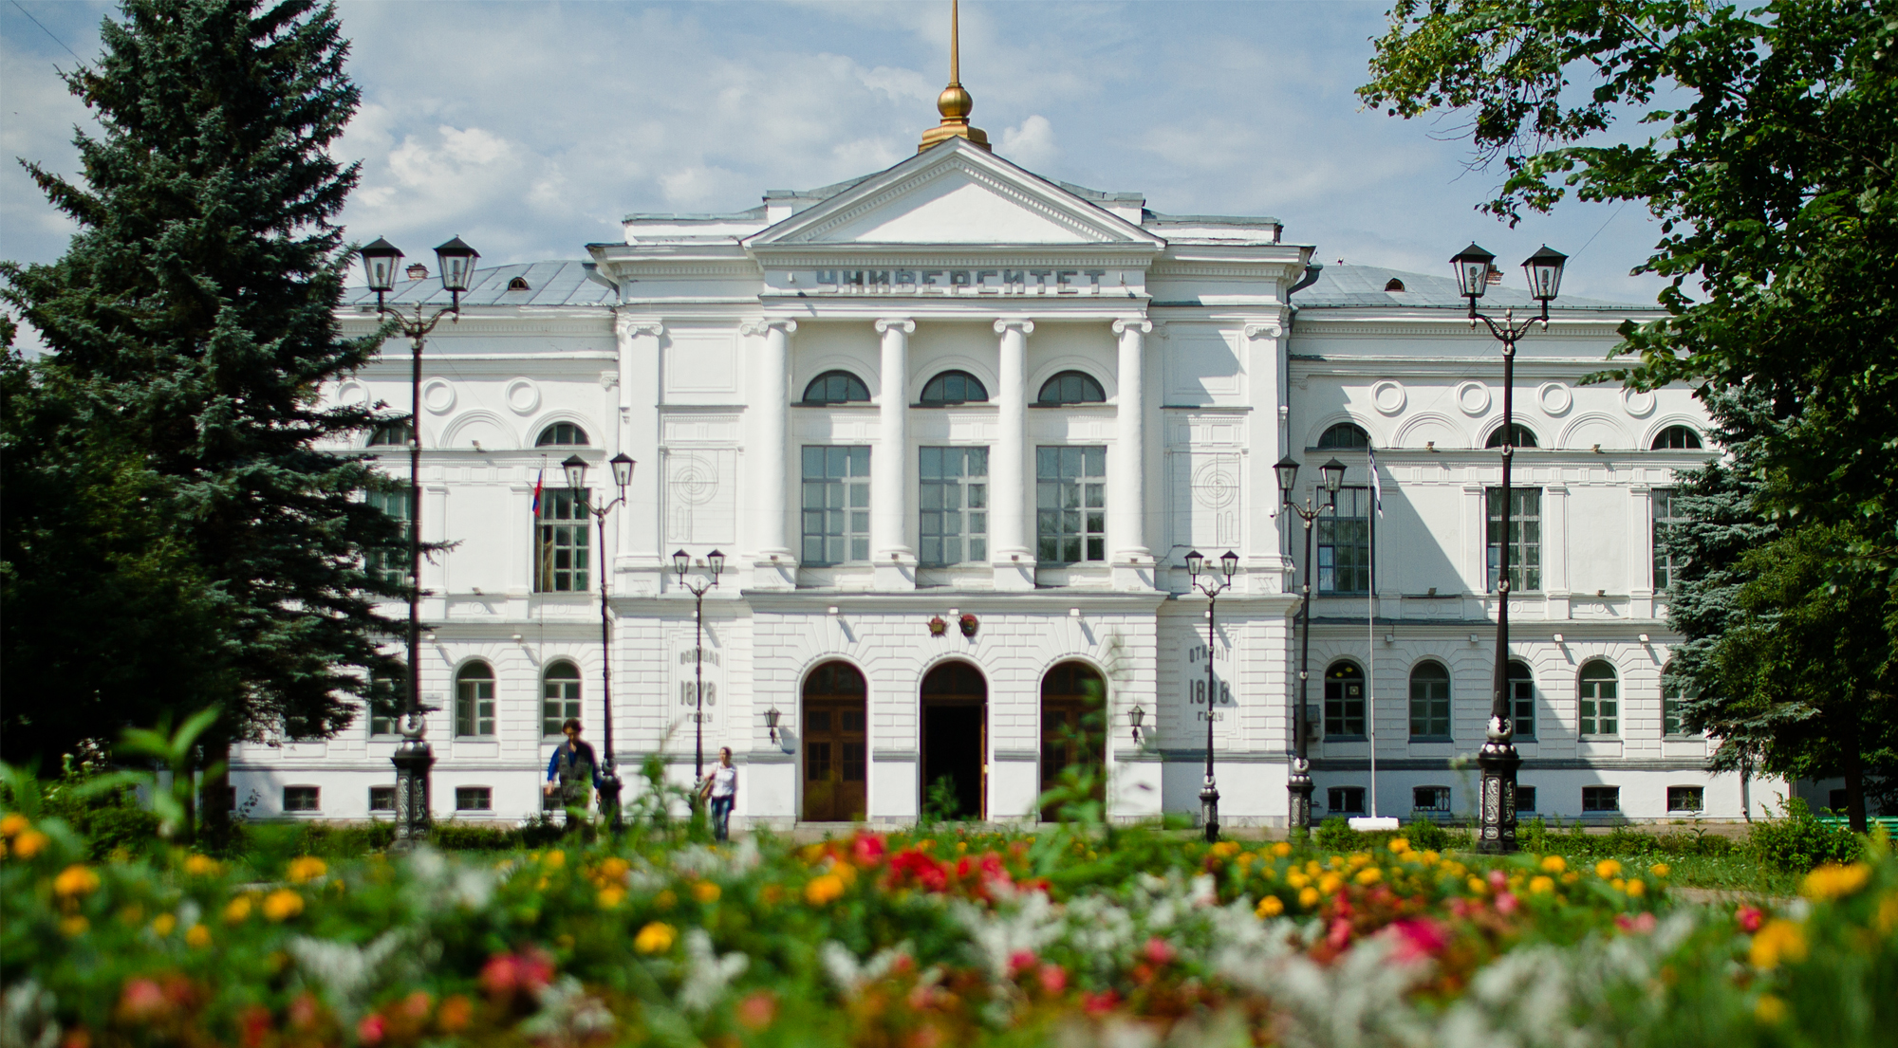
10 October, 2017

Slide 2
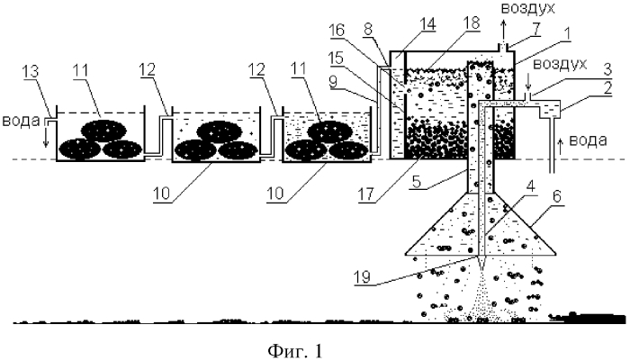
Технология очистки дна водоемов от нефти Technology of cleaning the bottom of water bodies from oil.

Slide 3
Технология очистки дна водоемов от нефти Technology of cleaning the bottom of water bodies from oil.

Slide 4
Описание технологии Technology description
Технология основана на молекулярном прилипании нефти к поверхности раздела двух фаз – воздуха и жидкости.
The technology is based on molecular sticking of oil to an interface of two phases – air and liquid.

Slide 5
Применение Аpplication
Технология востребована нефтяными компаниями для очистки дна водоемов от нефти:
Роснефть
Лукойл
The technology is demanded by the oil companies for cleaning of a bottom of reservoirs of oil:
- Rosneft
- Lukoil

Slide 6
Преимущество технологии Technology advantage
Экономически эффективна;
Экологически обоснована;
Мобильна.
It is economically effective;
It is ecologically proved;
It is mobile.

Slide 7
Технология очистки дна водоемов от нефти Technology of cleaning the bottom of water bodies from oil.
Стадия развития проекта: опытно-промышленные испытания на загрязненных водных объектах
Защита ИС: Патент
Коммерческое предложение:
Испытание технологии на водных объектах партнеров
Stage of development of the project: trial tests on the polluted water objects
Defenсe of the intellectual property: Patent
Business offer: Test of technology on water objects of partners

Slide 8
Thank you!
National Research
Tomsk State University
36, Lenina Avenue, Tomsk, 634050, Russia
Tel.: +7 (3822) 529 852, fax: +7 (3822) 529 585
E-mail: rector@tsu.ru
www.tsu.ru

